Slide 1

ISlidee
A melhor manipulação da sua apresentação

Slide 2
Sumário
01
Qual problema nosso produto irá resolver?
02
A solução já existente.
03
O diferencial do nosso produto.
04
Uma possível situação que seria útil.

Slide 3
O problema a solucionar.
Dificuldade na hora de mudar os slides da apresentação.
Perder qual slide estava procurando em meio a muitos slides.
Falta de destaque em dados mais importantes da apresentação.
Excesso de aparelhos como o laser vermelho, um controlador e o próprio mouse.
Imagens pequenas que não aparecem bem na apresentação.
Falta de progressão e agilidade na hora de apresentar.

Slide 4

O produto que já existe
Full Screen Mode
Permite colocar a apresentação em modo fullscreen direto.
Fechar Apresentação
Permite em um botão o fechamento direto da apresentação.
Troca de Slides
Possui um controle de botões que passam os slides pra direita ou esquerda.
Software Auxiliar
Possui um software para computador que server para fazer a conexão entre celular e computador por Wireless.
Wifi Presentation
Remote
Atalho de Slide
Com apenas um botão passa para o primeiro ou ultimo slide.

Slide 5

Nosso produto
Visualização geral
Zoom
Uma barra lateral que mostra a miniatura dos slides que tem na ordem que aparecem.
Permite dar um zoom sobre a apresentação pra melhorar a visão de algum elemento.
Desenhar sobre a tela
Avançar e retroceder
Desenhar ou apenas marcar uma parte da tela que precisa de destaque.
Passagem de slides para frente ou para trás bem intuitiva.
ISlidee
Mudar resolução
Software Auxiliar
Colocar em tela cheia , alterar a resolução da apresentação em geral.
Software para o computador que faz a ligação ao celular por Wireless.

Slide 6
Processo do nosso produto
Sincronização entre aparelhos
Utilização das funções
Conectar por meio de uma key o computador á um celular ou mais celular por meio do software.
Destacar com a função de desenhar, passar o slide rapidamente, ter visão geral da posição dos slides na tela
Processo para
utilização
Download do software
Apresentação de qualidade
A agilidade e eficiência das funções , resultam em uma apresentação de qualidade com facilidade a entender os elementos.
Um link será disponibilizado ao abrir o app no celular.

Slide 7
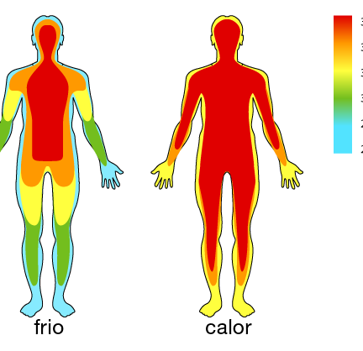
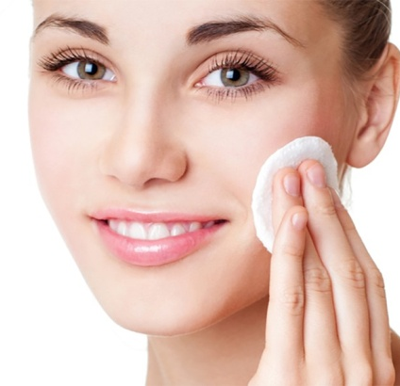
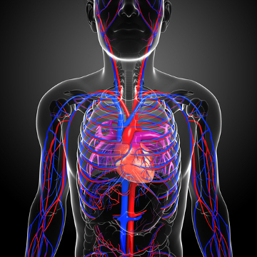

Benefícios da água
Enquanto o poço não seca, não sabemos dar valor à água.
°C
Pele
Sangue
Rins
A água pode estabilizar e melhorar sua temperatura corporal
Previne o aparecimento de pedras nos rins
Ela combate acne, estrias e celulite
Melhora a circulação sanguínea

Slide 8

RA - ALUNO
18300 – WAGNER CAETANO
01
18325 – BRUNA APOLÔNIO
02
18320 – GUILHERME TREVISAN
03

Slide 9
OBRIGADO

